Slide 1
УФНС России по Чувашской Республике

Slide 2
Основные аспекты реформы
Передача информации о расчетах в электронном виде в адрес налоговых органов через оператора фискальных данных;
Бесконтактная система администрирования ККТ (возможность осуществления всех регистрационных действий с ККТ и иного юридически значимого документооборота по вопросам применения ККТ через личный кабинет на сайте ФНС России);
Создание современной автоматизированной системы полного учета выручки для использования в целях анализа сведений о расчетах, выявления зон риска совершения правонарушений и проведения точечных проверок, контроля над ценами, сбора статистической информации и т.д.
Вовлечение покупателей в гражданский контроль;
Смягчение порядка и видов наказаний за административные нарушения.

Slide 3
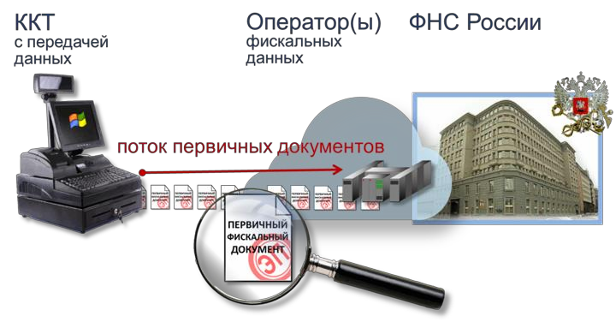
Особенности нового порядка
передача данных о каждой операции (каждый кассовый чек) в налоговые органы через оператора фискальных данных (ОФД)
проверка достоверности (подлинности) кассового чека в момент передачи
направление подтверждения о приемке оператором фискальных данных (ОФД) каждого фискального документа
3

Slide 4
Что дает новая система
Прозрачность расчетов
Легализация торговли и услуг
Увеличение поступлений в бюджет
Комфортные условия ведения бизнеса
Регистрация ККТ и взаимодействие с налоговыми органами через сайт ФНС России
Отказ от массовых проверок за счет автоматизированного риск-анализа
Защиту прав потребителя
Возможность получать и хранить электронные чеки
Возможность быстро и удобно проверить чек и направить жалобу в ФНС России
Здоровая конкуренция за счет пресечения минимизации налогов
Гарантированное выявление фактов занижения выручки, в том числе путем создания механизма гражданского контроля
Качественно новый анализ процессов, возникающих в ходе экономического оборота
Новые возможности контроля и планирования собственного бизнеса
Всегда получать при расчете кассовый чек (включая расчеты с плательщиками ЕНВД и ПСН)

Slide 5











Новый порядок в цифрах
20
56
7
Операторов фискальных данных
Производи-телей ККТ
Производи-
телей
ФН
166
18
Моделей
ККТ в
реестре
Моделей
ФН в
реестре
>22 тыс.
Зарегистрировано ККТ на территории Чувашской Республики
5

Slide 6
Регистрация ККТ по новому порядку
Регистрация
онлайн касс
Бесконтактный способ через «личный кабинет ККТ» на сайте ФНС www.nalog.ru
Непосредственно в НО посредством заявлений на бумажных носителях
Через сайт операторов фискальных данных (ОФД)

Slide 7
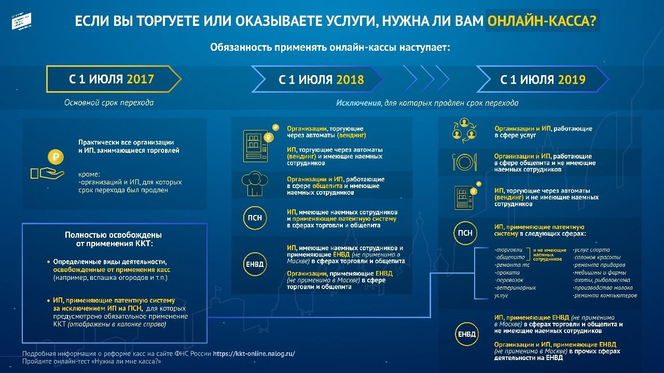

Slide 8
Категории налогоплательщиков, переходящих на новый порядок применения ККТ в рамках 3 этапа реформы
Сфера услуг населению
ИП (ЕНВД и ПСН), не имеющие работников, в сфере торговли или общественного питания
Безналичные расчеты с физическими лицами
Транспортные перевозки пассажиров и грузов (такси и т.д.)
Плата за ЖКХ, займы, встречное предоставление, вендинг (ИП без работников)

Slide 9
ПЕРЕЧЕНЬ НЕПРОДОВОЛЬСТВЕННЫХ ТОВАРОВ, ПРИ ТОРГОВЛЕ КОТОРЫМИ НА РОЗНИЧНЫХ РЫНКАХ, ЯРМАРКАХ, В ВЫСТАВОЧНЫХ КОМПЛЕКСАХ, А ТАКЖЕ НА ДРУГИХ ТЕРРИТОРИЯХ, ОТВЕДЕННЫХ ДЛЯ ОСУЩЕСТВЛЕНИЯ ТОРГОВЛИ, ОРГАНИЗАЦИИ И ИНДИВИДУАЛЬНЫЕ ПРЕДПРИНИМАТЕЛИ ОБЯЗАНЫ ОСУЩЕСТВЛЯТЬ РАСЧЕТЫ С ПРИМЕНЕНИЕМ КОНТРОЛЬНО-КАССОВОЙ ТЕХНИКИ
(Распоряжение Правительства РФ от 14.04.2017 N 698-р)
Ковры и ковровые изделия
Продукты минеральные неметаллические прочие
Одежда, кроме:
белье нательное
платки носовые из текстильных материалов, кроме трикотажных или вязаных
изделия чулочно-носочные трикотажные или вязаные
Оборудование компьютерное, электронное и оптическое
Оборудование электрическое
Машины и оборудование, не включенные в другие группировки
Кожа и изделия из кожи, кроме:
детали обуви из кожи; вкладные стельки, подпяточники и аналогичные изделия; гетры, гамаши и аналогичные изделия и их детали
Средства автотранспортные, прицепы и полуприцепы
Мебель
Древесина и изделия из дерева и пробки, кроме мебели; изделия из соломки и материалов для плетения, кроме:
принадлежности столовые и кухонные деревянные
изделия корзиночные и плетеные
Инструменты музыкальные
Товары спортивные, кроме:
предметы снаряжения рыболовных снастей и удилищ
приманки искусственные и предметы их оснащения
Вещества химические и продукты химические
Изделия резиновые и пластмассовые
Средства лекарственные и материалы, применяемые в медицинских целях
Приспособления ортопедические

Slide 10
Динамика парка контрольно-кассовой техники

Slide 11
Спасибо за внимание!

